Slide 1
„Mindenkor örüljetek, ¹⁷szüntelenül imádkozzatok, ¹⁸mindenért hálát adjatok, mert ez az Isten akarata Jézus Krisztus által a ti javatokra. ¹⁹A Lelket ne oltsátok ki, ²⁰a prófétálást ne vessétek meg, ²¹de mindent vizsgáljatok meg: a jót tartsátok meg, ²²a gonosz minden fajtájától tartózkodjatok. ²³Maga pedig a békesség Istene szenteljen meg titeket teljesen, és őrizze meg a ti lelketeket, elméteket és testeteket teljes épségben, feddhetetlenül a mi Urunk Jézus Krisztus eljövetelére. ²⁴Hű az, aki elhív erre titeket; és ő meg is cselekszi azt.” I Thessz 5,16-24

Slide 2
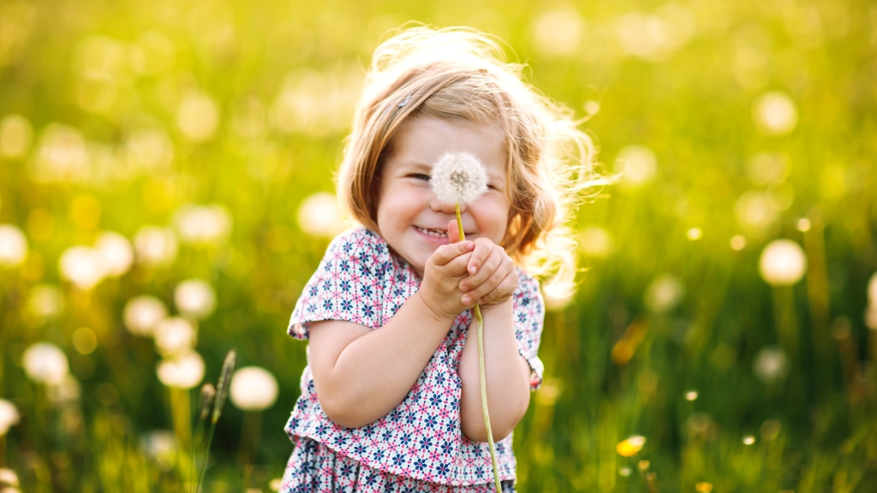
Jubilate (öröm, örvendezés)
vasárnapja

Slide 3
„…ismét meglátlak majd titeket, és örülni fog a szívetek, és örömötöket senki sem veheti el tőletek…” Jn 16,22

Slide 4
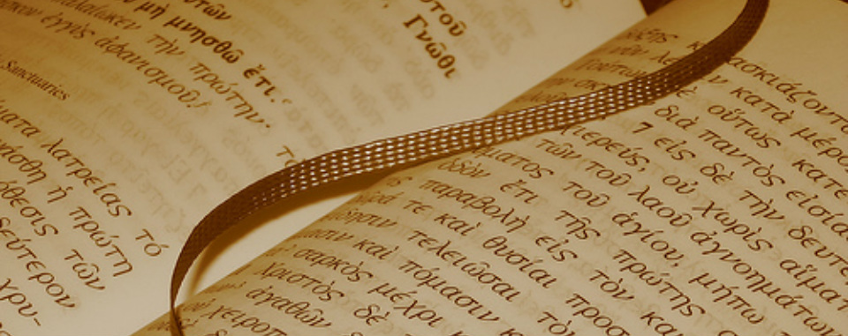
mindenkor örüljetek
szüntelenül imádkozzatok
mindenért hálát adjatok
a Lelket ne oltsátok ki
a prófétálást ne vessétek meg
mindent vizsgáljatok meg
a jót tartsátok meg
a gonosz minden fajtájától tartózkodjatok

Slide 5
mindenkor örüljetek
szüntelenül imádkozzatok
mindenért hálát adjatok
a Lelket ne oltsátok ki
a prófétálást ne vessétek meg
mindent vizsgáljatok meg
a jót tartsátok meg
a gonosz minden fajtájától tartózkodjatok

Slide 6
öröm – örömtelenség – boldogtalanság
imádság – Istennel való beszélgetés hiánya
hálaadás – hálátlanság – elégedetlenség

Slide 7
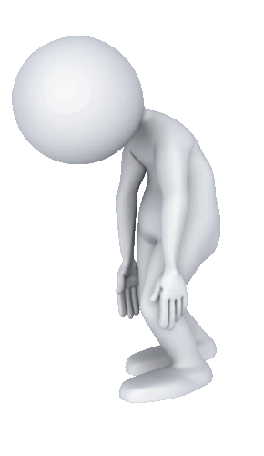

Slide 8
„örömötöket senki sem veheti el tőletek…”
Jn 16,22

Slide 10
„Legyen az imádság az első lépés, és ne a végső megoldás!”

Slide 12
1.
Dicsőítő
4.
Kérő
²Áldom az URat mindenkor, állandóan őt dicséri szám. ³Az ÚRral dicsekszik lelkem. Zsolt 34,2-3
„⁶Semmiért se aggódjatok, hanem imádságban és könyörgésben mindenkor hálaadással tárjátok fel kéréseiteket Isten előtt;” Fil 4,6
2.
Hálaadó
5.
Közbenjáró
„Adjatok hálát az Istennek, az Atyának mindenkor mindenért, a mi Urunk Jézus Krisztus nevében.” Ef 5,20
„imádkozzatok egymásért,” Jk 5,16
3.
Bűnvalló
6.
Csend
„⁹Ha megvalljuk bűneinket, hű és igaz ő: megbocsátja bűneinket, és megtisztít minket minden gonoszságtól.” I Jn 1,9
„⁷Légy csendben, és várj az ÚRra!”
Zsolt 37,7

Slide 13
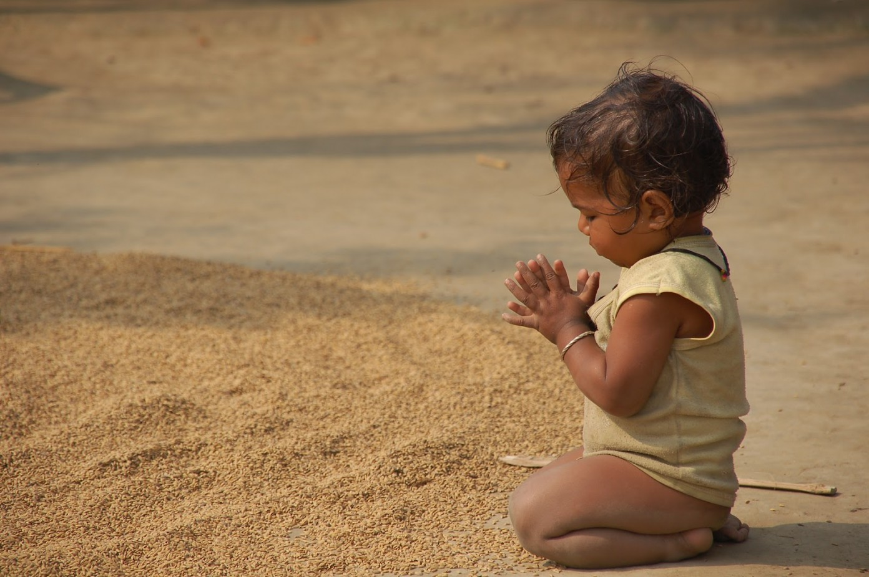
„mindenért hálát adjatok!”

Slide 14
mindenkor
örüljetek
mindenért
hálát adjatok
szüntelenül imádkozzatok

